Slide 1
Análise Internacional Comparada de Políticas Curriculares
Paula Louzano
Universidade de São Paulo
Comissão de Educação - Câmara dos Deputados, Brasília, 03/06/2014
Notes:
Visão de currículo como política pública em perspectiva comparada internacionalmente

Slide 2
Perguntas da Pesquisa
Como diferentes países tratam a questão do currículo como política pública?
Autonomia das escolas vs. centralização do Estado na decisão curricular
Como essas decisões variam de acordo com a organização política do país (Estado unitário ou federativo), tamanho e/ou diversidade cultural, e a visão que se tem do papel da escola e do professor no processo de ensino-aprendizagem?
Notes:
Importancia de estudos comparados em educação

Slide 3
Países analisados
Análise do processo de elaboração dos currículos e dos documentos curriculares nacionais de países da OCDE e da região latino-americana.
Austrália
Cuba
Chile
Estados Unidos
Finlândia
Portugal
México
Nova Zelândia

Slide 4
Política curricular
Neste estudo analisa-se os documentos que especificam os conhecimentos, habilidades e valores que devem ser ensinados aos alunos (o que ensinar) e a maneira pela qual estes conhecimentos, habilidades e valores devem ser ensinados pelos professores (como ensinar).
Especificamente analisa-se em que nível a maioria das decisões sobre currículo é tomada (central vs. escola).

Slide 5
O que ensinar?
Nenhum país outorga à escola autonomia total com respeito ao que ensinar.
Nível onde centralização ocorre:
Pode ocorrer no nível nacional (maioria dos países unitários) e estadual ou municipal (maioria dos países federativos).
Nos últimos anos, países federativos (p. ex. Austrália e Estados Unidos) têm buscado centralizar nacionalmente esta decisão, retirando importância de estados e municípios na definição curricular.
Grau de centralização:
Pode variar: alto e baixo
Para entender o grau de autonomia outorgado às escolas em cada um desses países é preciso analisar seus documentos curriculares já que eles diferem em seus graus de especificação do currículo.

Slide 6
Exemplo: Portugal
Decisão do nível central (Ministério de Educação) na definição do que ensinar
Documentos nacionais que garantem a especificação por disciplina
Currículo Nacional
Currículo Nacional do Ensino Básico. Competências Essenciais, 2001
Programas por disciplina
Por exemplo, Programa de Matemática do Ensino Básico, 2007
Metas curriculares por disciplina
Por exemplo, Metas Curriculares de Matemática do Ensino Básico, 2011

Slide 7
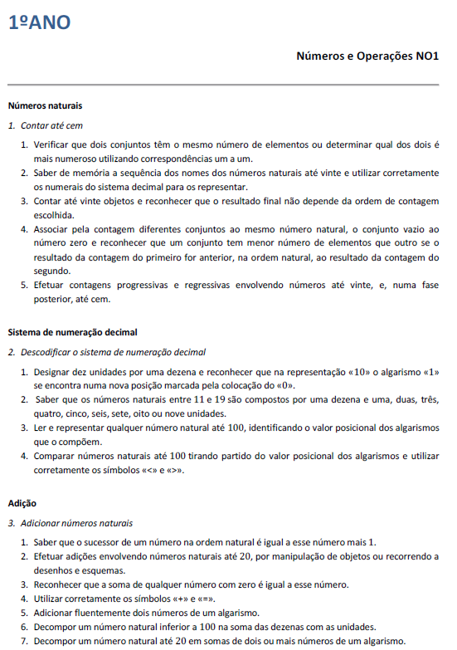
MATEMÁTICA:
Metas Curriculares para o 1º ano
Números naturais
Contar até cem
Verificar que dois conjuntos têm o mesmo número de elementos ou determinar qual dos dois é mais numeroso utilizando correspondência um a um.
Saber de memória a sequencia dos nomes dos números naturais até 20 e utilizar corretamente os numerais do sistema decimal para os representar.

Slide 8
Exemplo: Finlândia
Decisão no nível da escola do que ensinar a partir de um currículo nacional.
Documentos nacionais garantem base comum e cada escola ou rede de escolas (providers) elabora seu currículo a partir dessa base:
Lei Nacional de Educação (Basic Education Act), 1998
Currículo Nacional para a Educação Básica, 2004

Slide 9
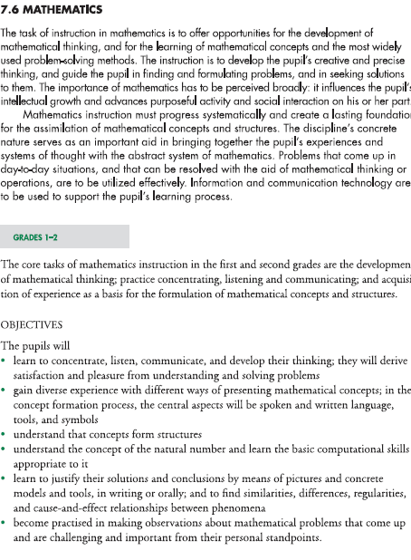
MATEMÁTICA
Visão geral do ensino da disciplina na educação básica
Aspectos centrais do ensino da matemática no 1º e 2 º ano
Objetivos
Os alunos irão:
Entender o conceito de número natural e aprender as habilidades básicas de cálculo apropriadas

Slide 10
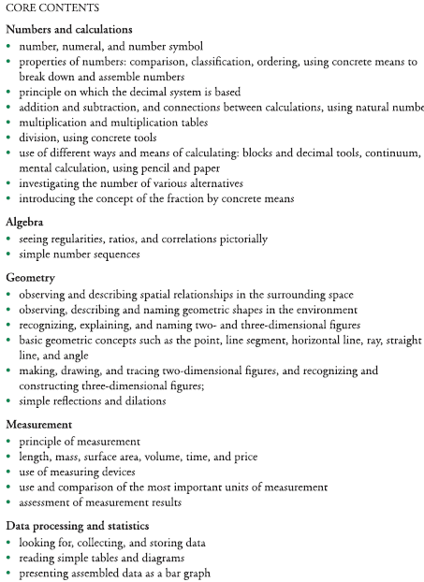
Conteúdos centrais
Números e Cálculos
Número, numeral e algarismo
Propriedades dos números: comparação, classificação, ordenação
Introdução ao conceito de fração de maneira concreta

Slide 11
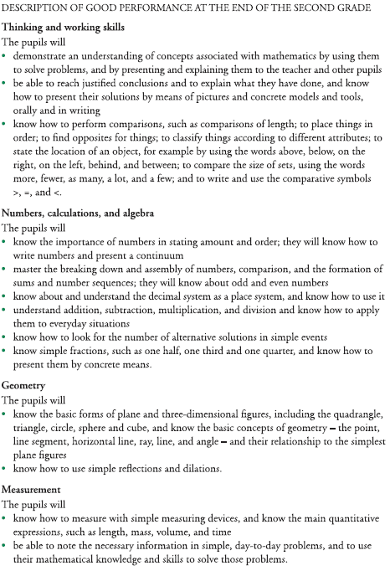
Descrição de bom desempenho no final do 2º ano
Números, cálculos e álgebra
Os alunos deverão saber a relação entre número e quantidade, escrever os números e apresentá-los em um contínuo.
Os alunos deverão saber frações simples como metade, um terço e um quarto, e demonstrá-las de maneira concreta.

Slide 12
Como ensinar?
Poucos países prescrevem centralmente em seus documentos como os professores devem ensinar.
Países da OCDE tendem a dar autonomia aos professores neste quesito e países da América Latina tendem a prescrever ou sugerir formas de ensinar.

Slide 13
Cuba
Decisão do nível central (Ministério de Educação) na definição do que ensinar e de como ensinar.
Documentos nacionais especificam e detalham o currículo a ser seguido em cada escola, e os materiais didáticos refletem essa organização curricular.

Slide 14
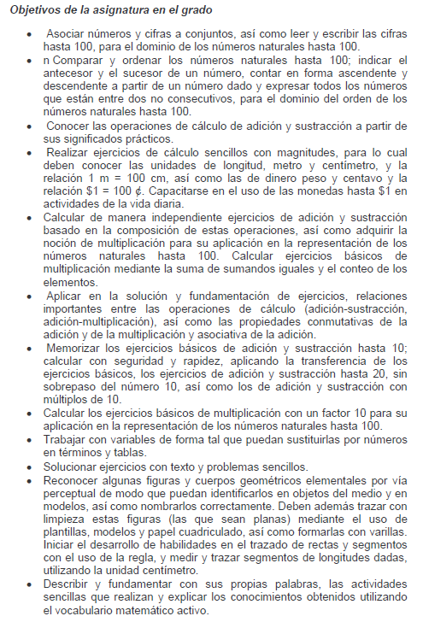
MATEMÁTICA
Objetivos da disciplina no 1º ano:
Associar números e algarismos a conjuntos, assim como ler e escrever números até 100.
Comparar e ordenar os números naturais até 100, indicar o antecessor e sucessor de um número, contar em forma crescente e decrescente a partir de um número dado e expressar todos os números que estão entre dois não consecutivos para o domínio da ordem dos números naturais até 100.

Slide 15
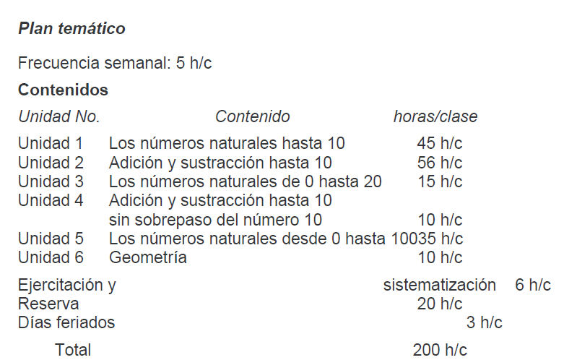
Definição de como ensinar o currículo

Slide 16
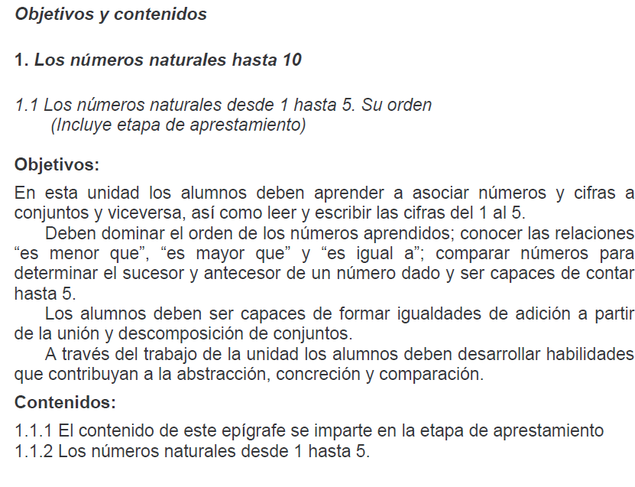
Objetivos e conteúdos detalhados por unidade
Unidade 1 – Os números naturais até 10
1.1. Os números naturais até 5: sua ordem
1.1.2. Os números naturais de 1 a 5
Obtenção dos números naturais 1, 2, 3, 4, 5.
Exercícios preparatórios para a escritura das cifras 1, 2, 3, 4, 5.
Escritura e leitura dessas cifras básicas

Slide 17
Modelos de política curricular
Grande centralização do que ensinar e baixa centralização de como ensinar
Exemplo: Portugal, Chile, México
Baixa centralização do que ensinar e nenhuma centralização de como ensinar
Exemplo: Finlândia, Nova Zelândia, Austrália, Estados Unidos
Grande centralização do que ensinar e grande centralização de como ensinar
Exemplo: Cuba

Slide 18
Análise dos modelos
Maior centralização
Foco na equidade do sistema
Capacidade de levar à escala inovações pedagógicas
Capacidade de alinhamento com demais políticas
Maior autonomia às escolas
Foco na competência e julgamento do professor em atender às necessidades dos alunos e comunidades locais
Maior impacto das diferenças nos recursos materiais e humanos disponíveis no nível das escolas

Slide 19
Análise dos modelos
Apesar de não haver consenso na literatura sobre o balanço ideal entre centralização vs. autonomia nas políticas curriculares, a adoção de modelos em toda a sua gradação pelos países analisados está vinculada à dois aspectos:
Visão do papel da educação, escola e professor
Capacidade instalada no sistema para implementação do modelo

Slide 20
Debate nacional
O Brasil definiu legalmente a necessidade de uma base nacional comum, o que significa que acreditamos que deva haver algum nível de centralização da política curricular
O nível de especificação dessa base comum é muito baixo quando comparado com outros países (mesmo com aqueles que atribuem grande autonomia às suas escolas, como Finlândia e Nova Zelândia)

Slide 21
Debate nacional
Ainda que alguns estados e municípios tenham investido nesta especificação por meio de orientações curriculares, estas não se baseiam em um documento nacional claro, como é o caso dos países analisados.
Além disso, a diferença na capacidade destes entes federados em produzir estas orientações têm gerado desigualdade no sistema.
A falta de especificação e a baixa capacidade técnica de algumas redes e escolas em desenvolvê-la tem colocado o livro didático, e mais recentemente as avaliações externas, como responsáveis indiretas por essa decisão.

Slide 22
OBRIGADA!
paula.louzano@gmail.com
paula.louzano@usp.br

